Slide 1
eGov 3.0 – case burgermandaten
14/01/2025
Versie 2 – 13/01/2024

Slide 2
User journey
Toegang vragen door mandaatnemer

Slide 3

Case: precontractuele gegevens raadplegen door een potentiële werkgever
Maria wil “flexijobben” bij werkgever Resto Pokébowl en komt solliciteren.
Resto Pokébowl wil weten of Maria al dan niet mag “flexijobben”.
Roos, eigenaar van Pokébowl, maakt hiervoor gebruik van de online toepassing voor het opvragen van precontractuele gegevens.

Slide 4
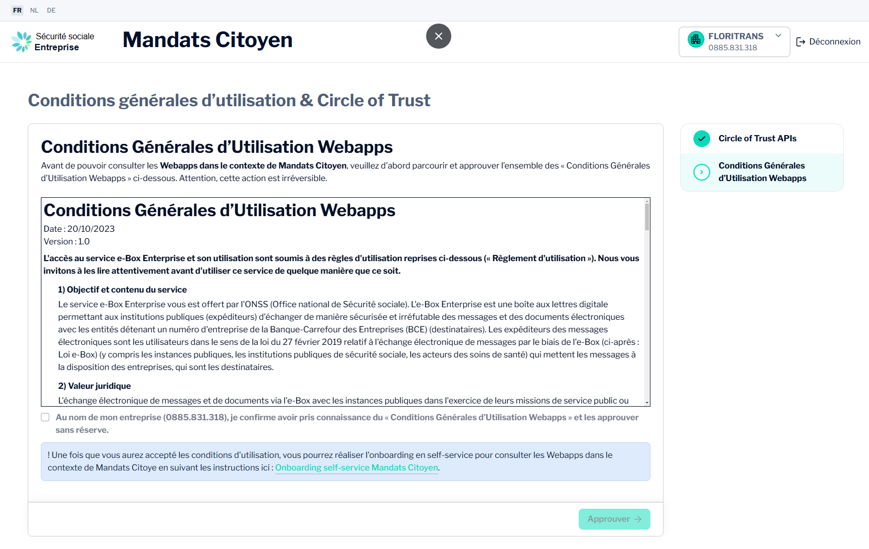
Hoe krijgt Resto Pokébowl toegang tot precontractuele gegevens?
De hoofdtoegangsbeheerder van Resto Pokébowl dient eenmaal voor de onderneming de gebruikersvoorwaarden te aanvaarden.
Voor het gebruik van de API:
Circle of trust
Voor het gebruik van de onlinedienst:
Algemene gebruikersvoorwaarden

Slide 5
Hoe krijgt Resto Pokébowl toegang tot precontractuele gegevens?
De hoofdtoegangsbeheerder kan rechtstreeks de onlinedienst gebruiken.
Via Toegangsbeheer van het portaal van de sociale zekerheid kan de hoofdtoegangsbeheerder een toegangsbeheerder aanstellen. Daarop kunnen gebruikers aangemaakt worden die burgermandaten kunnen beheren en precontractuele gegevens raadplegen in naam van de onderneming.

Slide 6

Case scenario
Case vanuit standpunt PokéBowl – Roos (eigenaar van Resto Pokébowl) vraagt toegang tot te precontractuele gegevens van de sollicitant

Slide 7
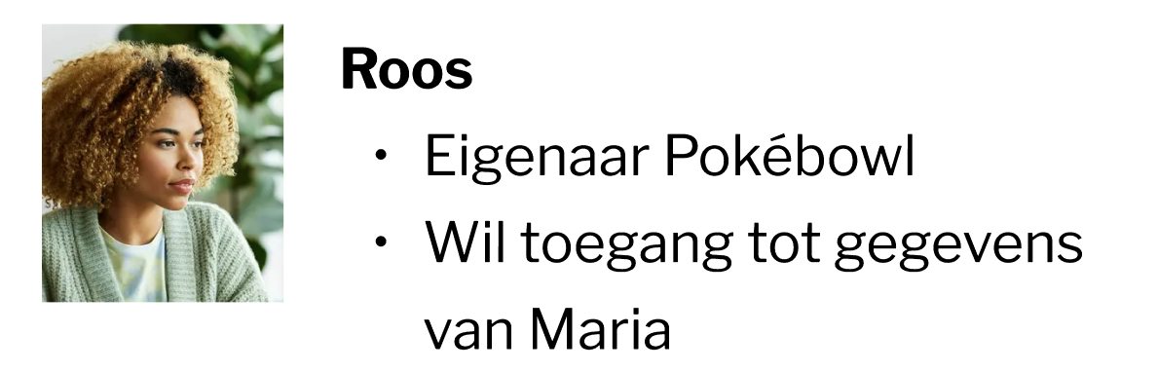
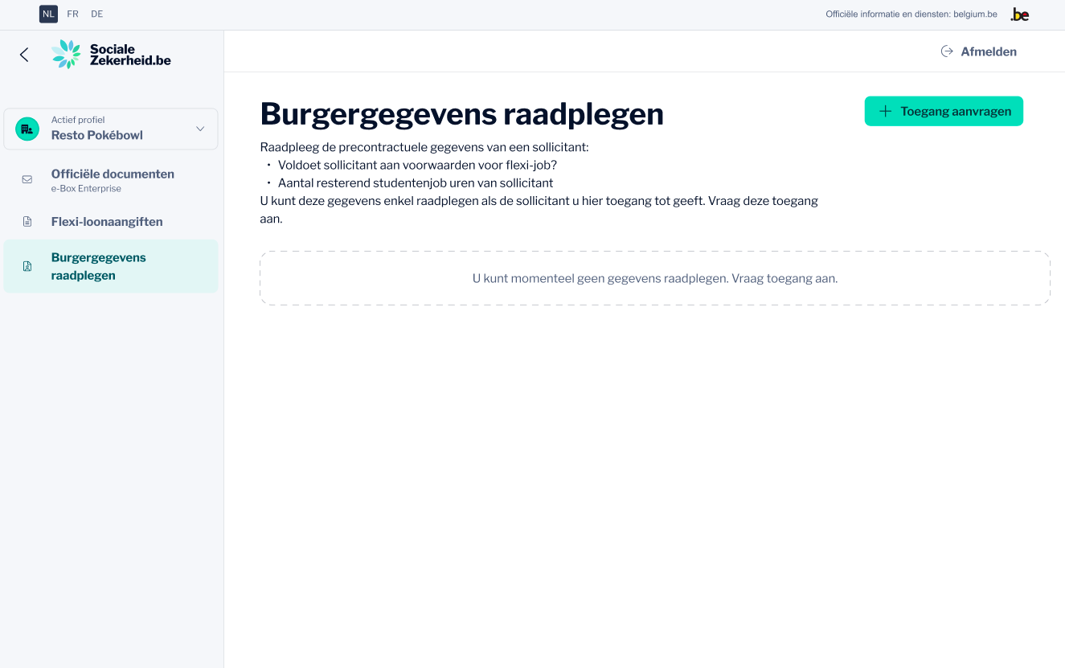
Dashboard mandaatnemer
Gebruiker van een onderneming logt in op het ondernemingsportaal.
De gebruiker selecteert in het menu “Burgergegevens raadplegen”
De gebruiker heeft de mogelijkheid om
  een toegang aan te vragen aan een burger (aanvraag indienen = nieuw mandaat)
  de precontractuele gegevens te raadplegen op basis van een actief mandaat.

Slide 8
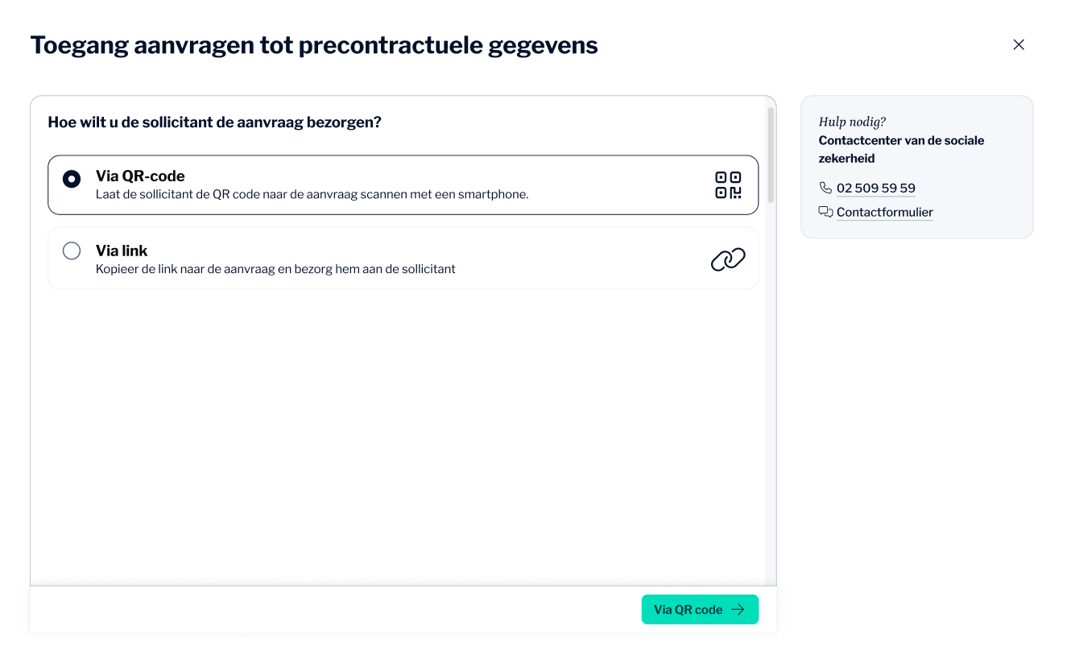
Mandaatnemer:
Aanvraag indienen en bezorgen aan sollicitant
De gebruiker selecteert een manier waarop de gebruiker de aanvraag aan de sollicitant gaat bezorgen.

Slide 9
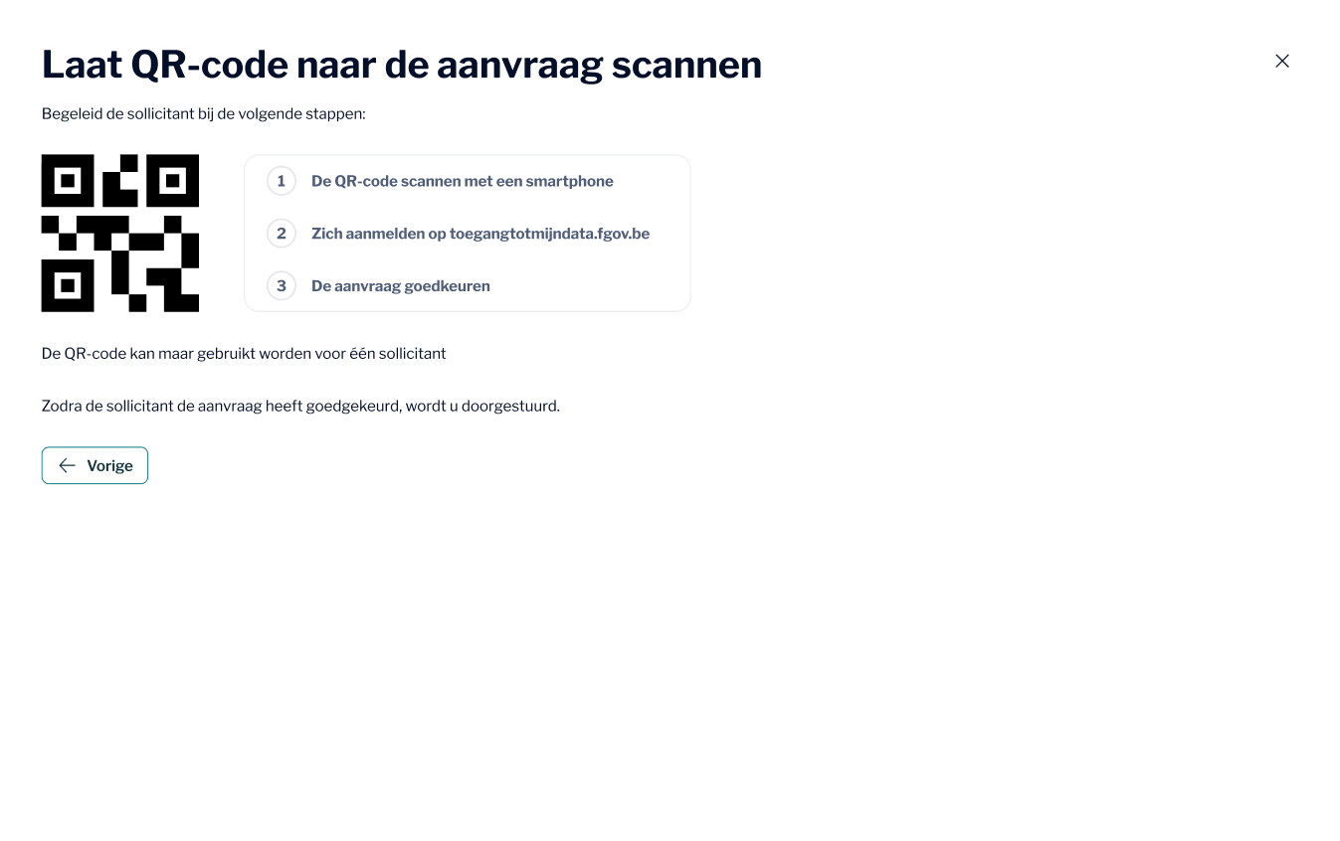
Sollicitant scant de QR-code
Het systeem genereert een QR-code.
  De QR-code kan eenmalig gebruikt worden.
  De QR-code heeft een beperkte duurtijd tot einde van de dag.
In de QR-code zit (UX burger = voorbereiding van het mandaat):
  url van de onlinedienst voor de burger
  Het kbo-nummer van de werkgever
  Context = precontractuele gegevens raadplegen
De sollicitant scant de QR-code met de smartphone

Slide 10

Case scenario
Case vanuit standpunt Sollicitant – verleent toegang tot haar precontractuele gegevens.

Slide 11
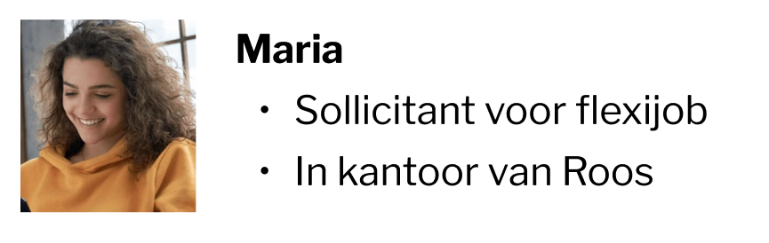
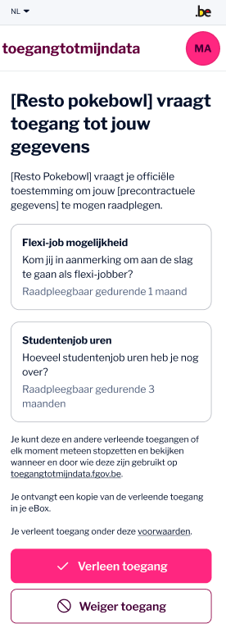
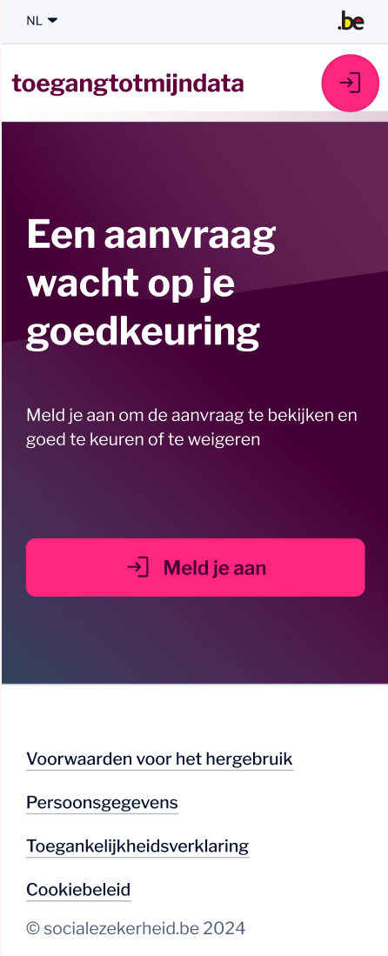
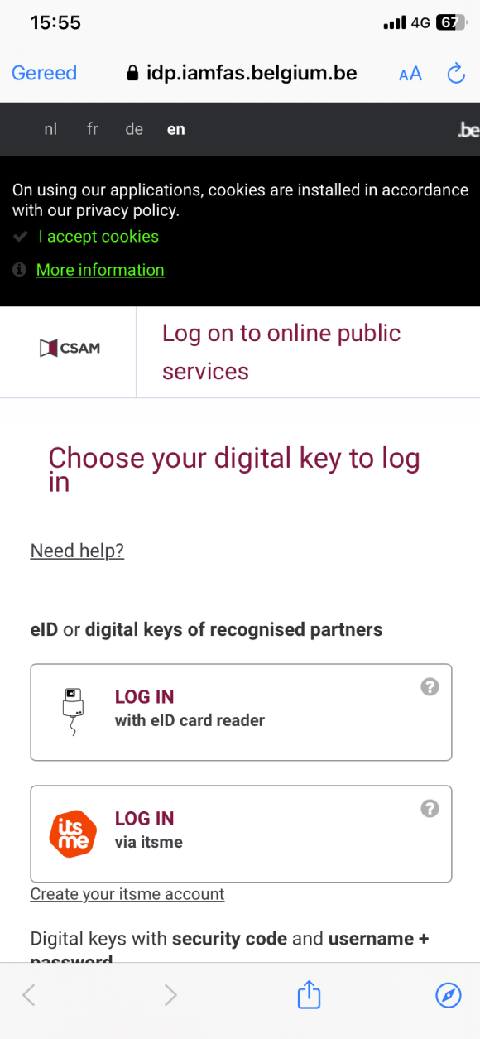
Sollicitant verleent toegang
De sollicitant logt in op toegangtotmijndata.fgov.be via een unieke url
De sollicitant krijgt een overzicht van de toegang tot de precontractuele gegevens
  Wie
  Wat
  Hoelang
Door in te loggen op toegangtotmijndata.fgov.be wordt het rijksregisternummer van de sollicitant aan het burgermandaat toegevoegd.
De sollicitant wordt geïnformeerd over de voorwaarden van het burgermandaat.
De sollicitant bevestigt de toegang.
Het burgermandaat is actief.

Slide 12

Case scenario
Case vanuit standpunt PokéBowl – Roos (Resto Pokébowl) heeft toegang tot te precontractuele gegevens van de sollicitant

Slide 13

Dashboard mandaatnemer
De gebruiker selecteert in de tabel de sollicitant om de precontractuele gegevens te raadplegen

Slide 14
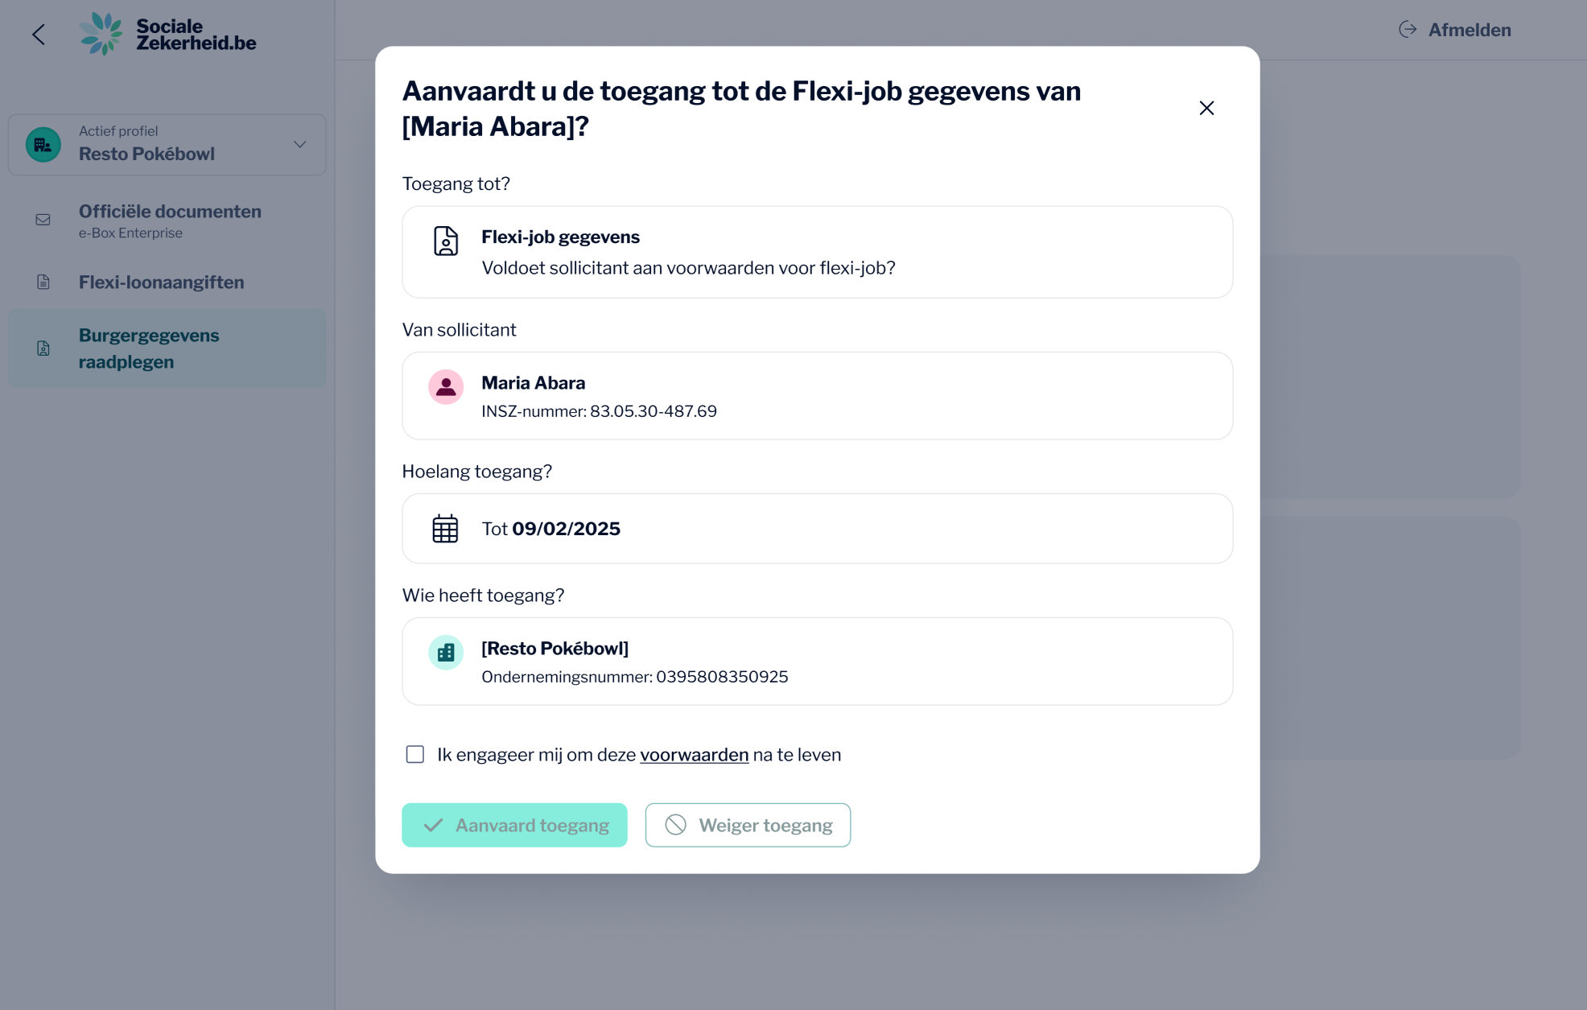
Mandaatnemer aanvaardt de toegang
De gebruiker selecteert expliciet het akkoord met de voorwaarden.
De gebruiker aanvaardt de toegang tot de precontractuele gegevens van de sollicitant.

Slide 15
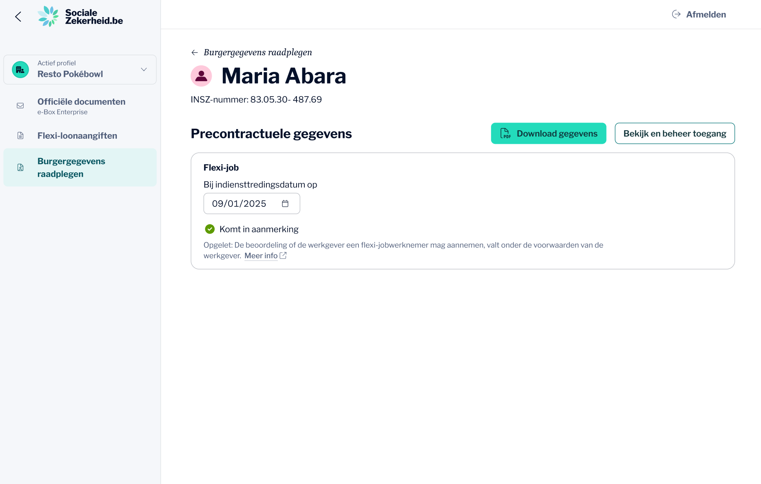
Mandaatnemer heeft toegang tot de precontractuele gegevens
De gebruiker heeft toegang tot de flexi-job-gegevens van de sollicitant.

Slide 16
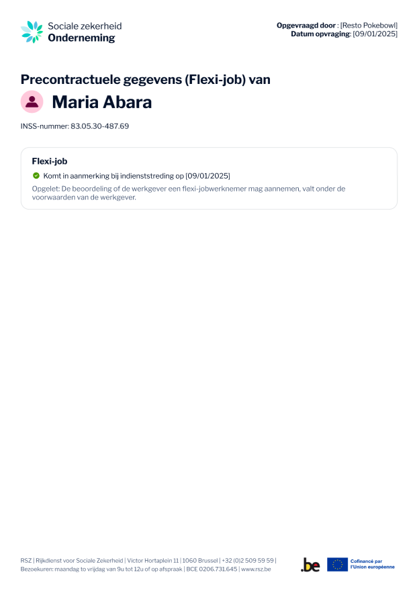
Mandaatnemer heeft toegang tot de precontractuele gegevens
De gebruiker kan de gegevens downloaden in pdf.

Slide 17
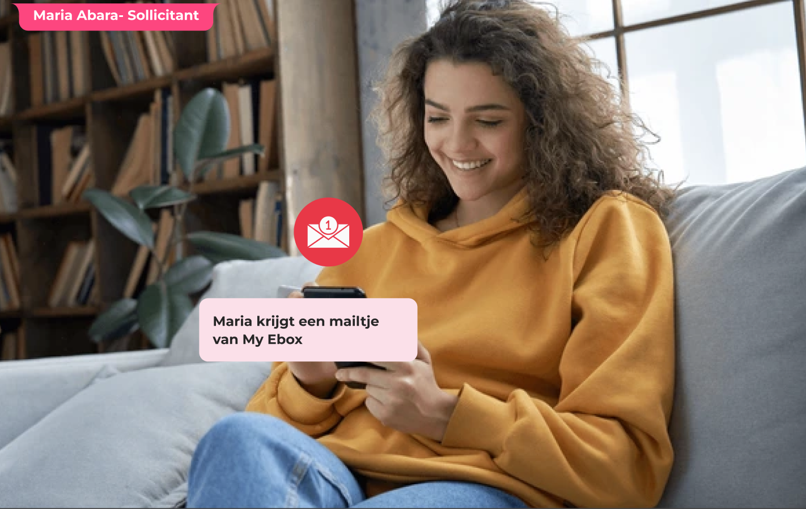
Case scenario
Case vanuit standpunt Sollicitant – krijgt een notificatie van het burgermandaat in de ebox.

Slide 18
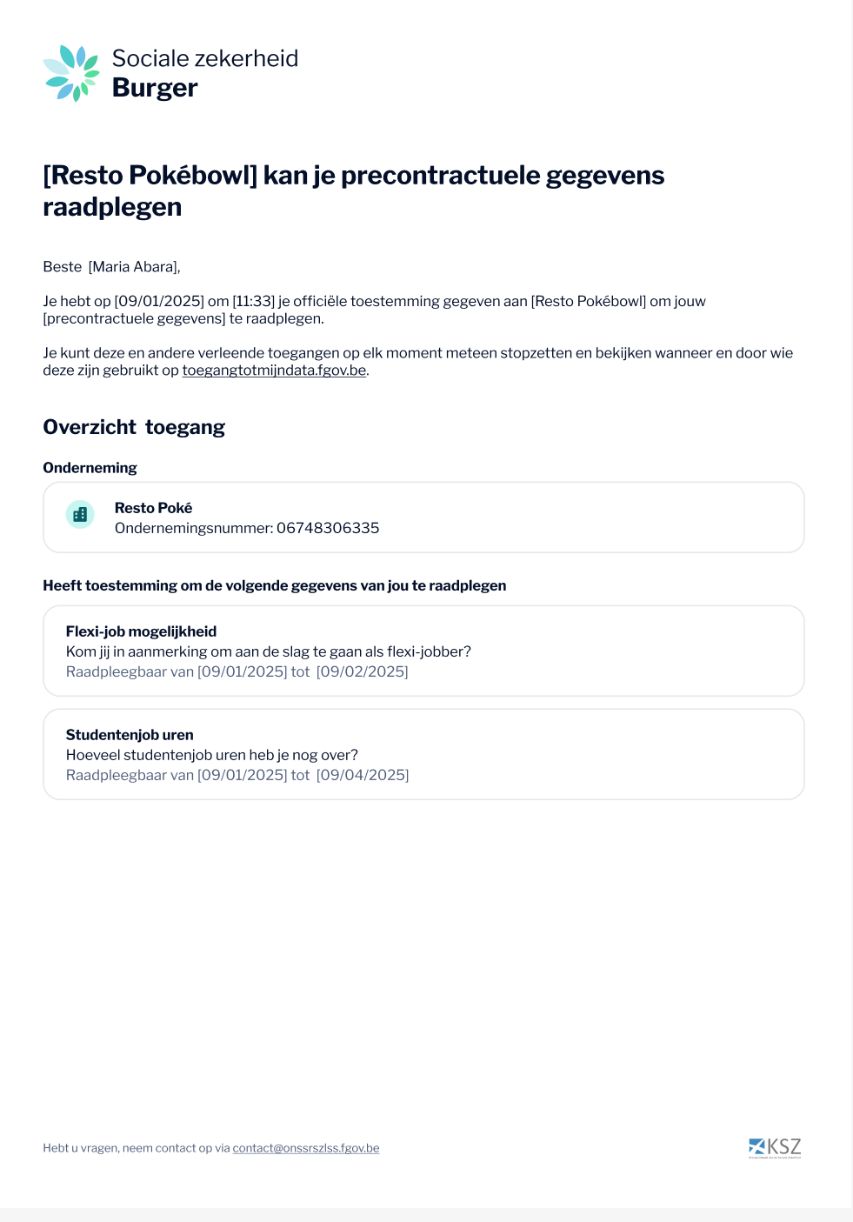
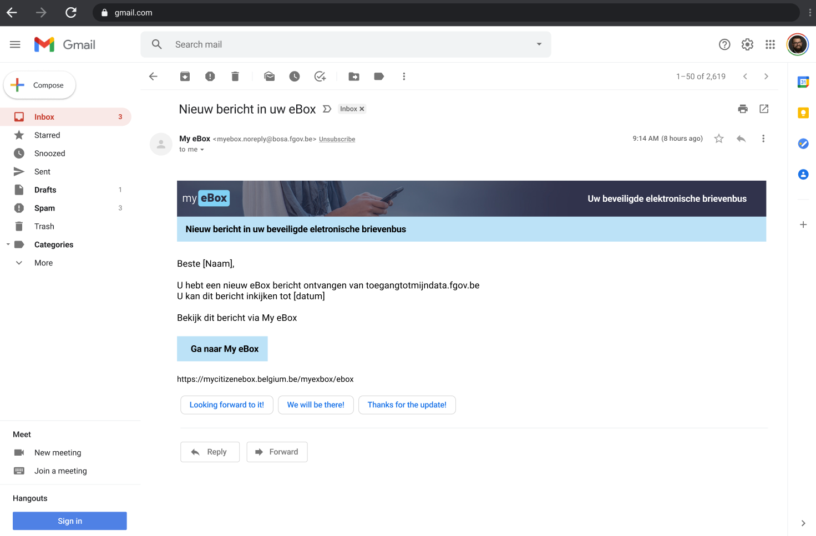
Bericht van het mandaat in de ebox van de burger

Slide 19

Case scenario
Case vanuit standpunt Sollicitant – gaat naar het dashboard van de onlinedienst voor de burger toegangtotmijndata.fgov.be.

Slide 20
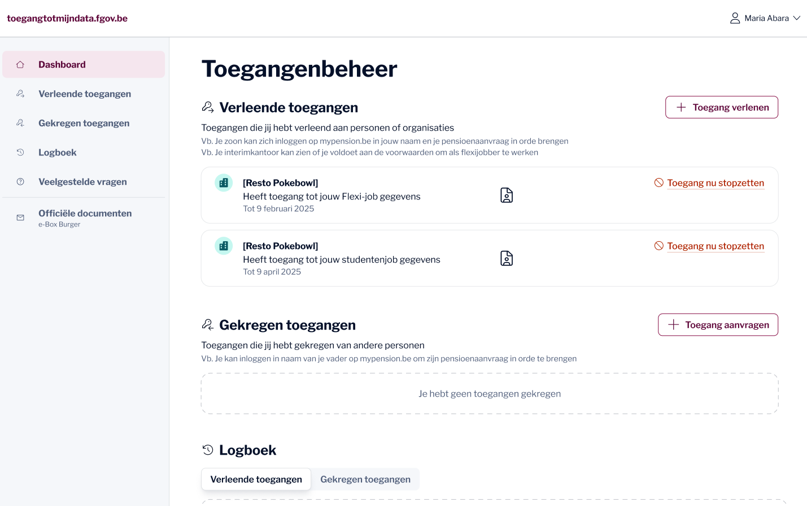
Dashboard van de burger
De burger ziet de verleende toegangen aan Resto Pokébowl.
De burger ziet tot wanneer het mandaat geldig is en kan het steeds zelf stopzetten.
De burger ziet wanneer en door welke entiteit een mandaat is gebruikt.

